Slide 1
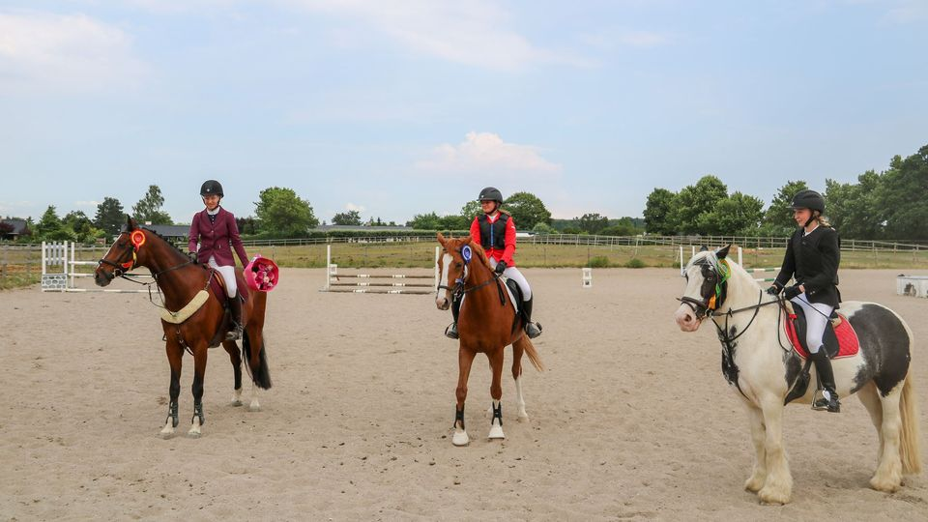
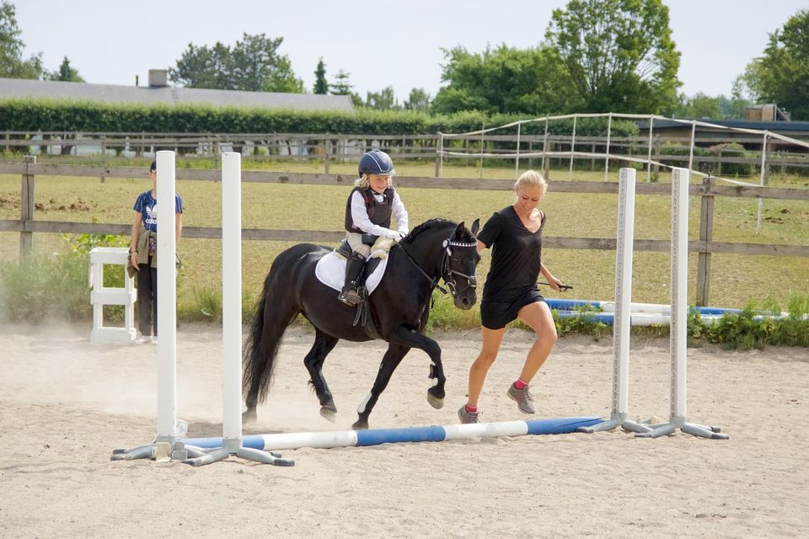
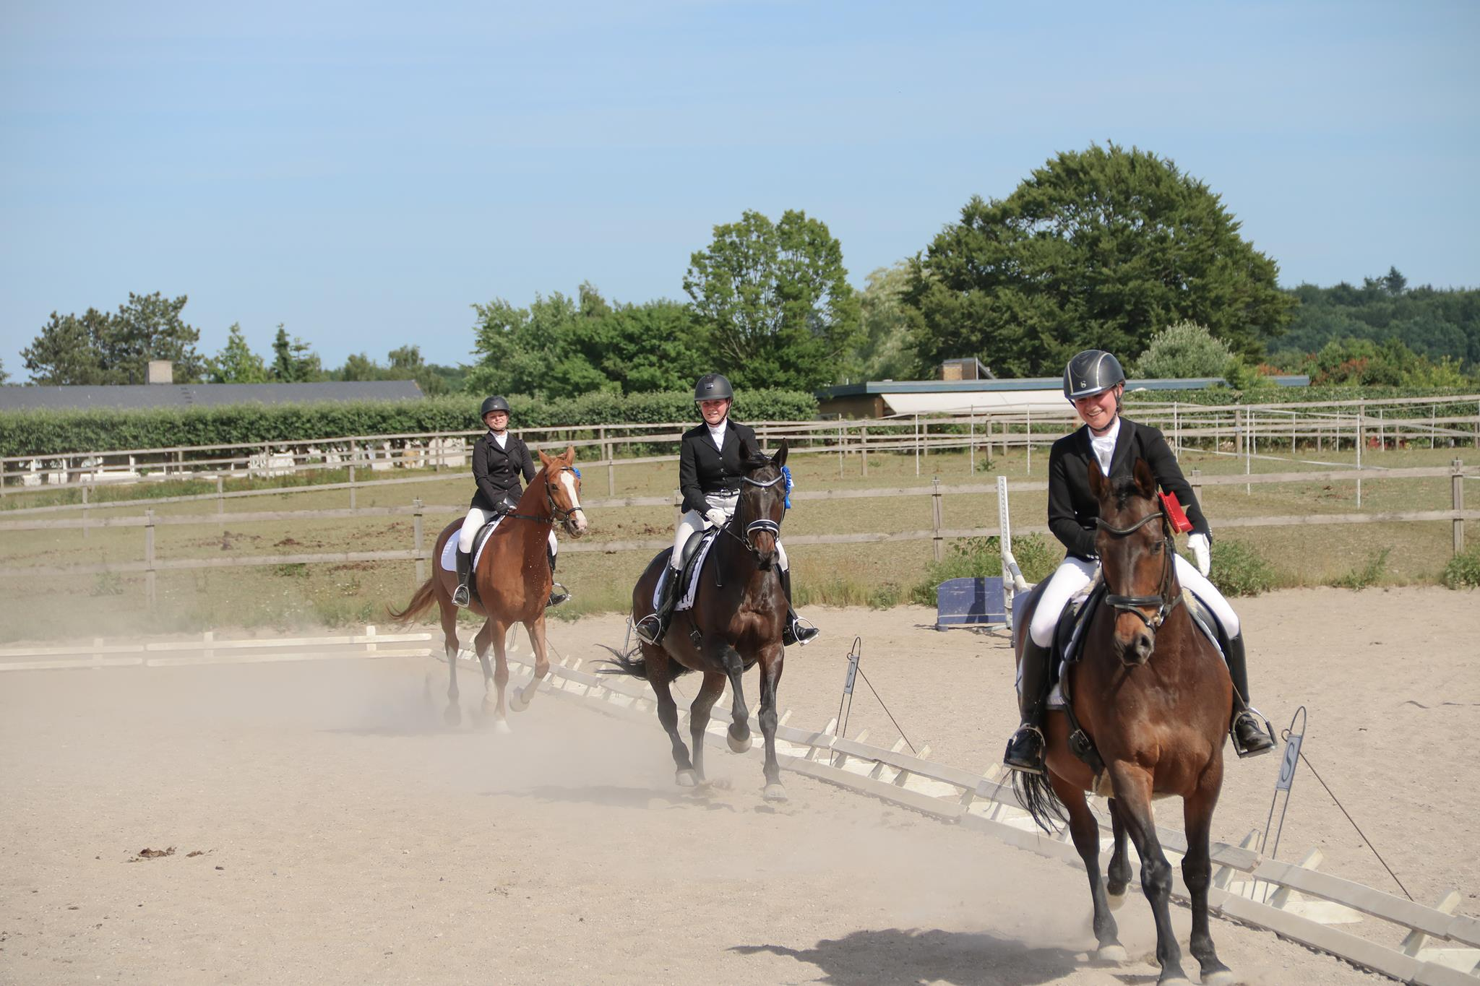
VEK vision og værdier
November 2020

Slide 2
VEK vision og værdier
VEK er en rideklub tæt på skove og marker med et trygt og aktivt klubliv.
Klubben er for ryttere i alle aldre, der deler kærligheden til heste og ridesporten - og sætter fællesskab, hestevelfærd og sikkerhed i fokus.
VISION
Mangfoldighed
- Ridesport for alle
Hestevelfærd
- Fokus på sikkerhed og ansvarlighed
Læring
- Lyst til dygtiggørelse
Fællesskab
- Engagement, respekt og frivillighed
Natur
- Tæt på skove og marker
VÆRDIER
VEK vedtægters § 1:
“Klubbens formål er at skabe bedst muligt betingelser for ridesportens fremme for såvel handicappede som ikke handicappede ryttere. Gennem ridesporten er det Klubbens formal at styrke medlemmernes evne og lyst til at tage ansvar for eget liv og til at deltage aktivt og engageret I samfundslivet…”

Slide 3
Uddybning af værdier
Mangfoldighed
- Ridesport for alle
Hestevelfærd
- Fokus på sikkerhed og ansvarlighed
Læring
- Lyst til dygtiggørelse
Fællesskab
- Engagement, respekt og frivillighed
Natur
- Tæt på skove og marker
I VEK er alle ryttere velkomne, uanset ambitionsniveau og uanset om du er rideskolerytter eller privatrytter. Det, vi har til fælles og det eneste, vi forventer, er passion for heste.
I VEK er hestevelfærd og sikkerhed i omgangen med hestene i centrum. Vores heste går på fold mange timer dagligt og vi har fokus på, at alle, der omgås vores heste, gør det på en naturlig, respektful og sikker måde.
I VEK tror vi på livslang læring. Fra vores yngste og ‘nyeste’ ryttere til vores ældste og mest rutinerede ryttere. Man kan altid dygtiggøre sig i sit samarbejde med hesten, både fra jord, under rytter, og i den daglige pleje.
I VEK har vi engagerede medlemmer, som respekterer hinanden og sammen passer på vores sted. Vi støtter et aktivt klubliv og er klar til at give en hånd med.
I VEK sætter vi pris på den smukke natur, vi bor i og de faciliteter vi har adgang til.

